Slide 1
Software testing
Test et validation des logiciels
Elaborer par :
El Ouni Mohamed Aziz

Slide 2
Plan de la présentation :
Définition du test logiciel
Comment tester
Méthode de test
L’approche de test
Niveau de test
Les principes du test
Les avantages du Test

Slide 3
Définition du test logiciel
Le test logiciel est un processus permettant d’évaluer la fonctionnalité d’une application logicielle dans le but de déterminer si le logiciel développé répond ou non aux exigences spécifiées et d’identifier les défauts afin de livrer au client un produit de qualité.
Définition selon la norme ANSI / IEEE 2059 : Processus d'analyse d'un élément logiciel pour détecter les différences entre les conditions existantes et requises (c'est-à-dire les défauts) et pour évaluer les caractéristiques de l'élément logiciel.

Slide 4
Comment tester
On peut citer deux type de test :
Test Manuel et le Test Automatique
→ Test Manuel : le test manuel est un processus de « recherche manuelle des défauts d'un logiciel ». Grâce à cette méthode, les testeurs se mettent à la place des utilisateurs finaux pour vérifier que tout fonctionne correctement avant la sortie du logiciel.
→ Test Automatique : Le test automatisé est une méthode de test lors de laquelle des outils automatisés exécutent des scénarios de test prédéfinis, comparant les résultats attendus du produit développé aux résultats obtenus. Si le scénario de tests parvient à s'exécuter sans erreur, alors le test est considéré comme passé avec succès.

Slide 5

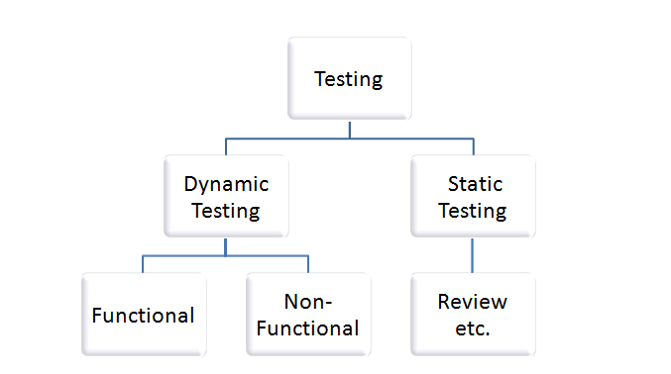
Méthode de test
On peut test un logiciel par deux méthode différente : la méthode du test Statique et la méthode du test Dynamique.
→ Test Statique : Il est également connu sous le nom de vérification dans les tests de logiciels. La vérification est une méthode statique de vérification des documents et des fichiers. La vérification est le processus qui permet de s'assurer que nous construisons le produit correctement, c'est-à-dire de vérifier les exigences que nous avons et de vérifier si nous développons le produit en conséquence ou non. Les activités impliquées ici sont les inspections, les examens, les procédures pas à pas.
→ Test Dynamique : Il est également connu sous le nom de validation dans les tests de logiciels. La validation est un processus dynamique de test du produit réel. La validation est le processus, que nous construisions le bon produit, c'est-à-dire pour valider que le produit que nous avons développé est bon ou non. Les activités impliquées dans ce test sont l'application logicielle (application de bureau, application Web, applications mobiles).

Slide 6
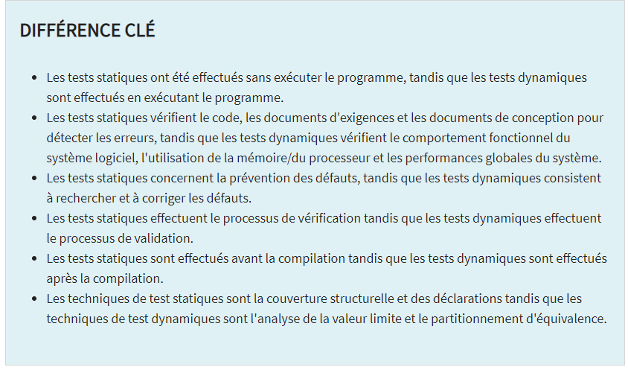
Méthode de test
Différence clés entre teste statique et tests dynamique

Slide 7
L’approche de test
Test boite blanche : Le test White Box est basé sur la structure de code interne de l'application. Dans les tests en boîte blanche, une perspective interne du système, ainsi que des compétences en programmation, sont utilisées pour concevoir des cas de test. Ces tests sont généralement effectués au niveau de l'unité.
Test Boite Noire : Il est également appelé test comportemental/basé sur les spécifications/entrées-sorties. Le test Black Box est une méthode de test de logiciel dans laquelle les testeurs évaluent la fonctionnalité du logiciel testé sans regarder la structure interne du code.

Slide 8
Niveau de test
Tests unitaires : Les tests unitaires sont effectués pour vérifier si les modules individuels du code source fonctionnent correctement. c'est-à-dire tester chaque unité de l'application séparément par le développeur dans l'environnement du développeur. Il s'agit d'un test de module AKA ou d'un test de composant.
Tests d'intégration : Le test d'intégration est le processus de test de la connectivité ou du transfert de données entre deux modules testés par unité. C'est AKA I&T Testing ou String Testing. Elle est subdivisée en approche descendante, approche ascendante et approche sandwich (combinaison de l'approche descendante et ascendante).
Test du système : C'est un test boîte noire. Le test de l'application entièrement intégrée est également appelé test de scénario de bout en bout. Pour s'assurer que le logiciel fonctionne dans tous les systèmes cibles prévus. Vérifiez les tests approfondis de chaque entrée dans l'application pour vérifier les sorties souhaitées. Test des expériences de l'utilisateur avec l'application.
Tests d'acceptation : Pour obtenir l'approbation du client afin que le logiciel puisse être livré et que les paiements soient reçus. Les types de tests d'acceptation sont les tests alpha, bêta et gamma.

Slide 9
Types de tests de boîte noire
→ Test fonctionnel :
En termes simples, ce que le système fait réellement, ce sont des tests fonctionnels. Vérifier que chaque fonction de l'application logicielle se comporte comme spécifié dans le document d'exigence. Tester toutes les fonctionnalités en fournissant une entrée appropriée pour vérifier si la sortie réelle correspond ou non à la sortie attendue. Cela entre dans le cadre des tests de boîte noire et les testeurs n'ont pas à se soucier du code source de l'application.

Slide 10

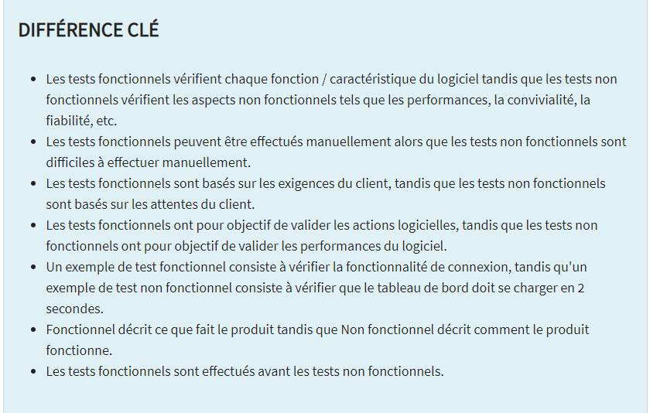
Types de tests de boîte noire
→ Test fonctionnel :
En termes simples, ce que le système fait réellement, ce sont des tests fonctionnels. Vérifier que chaque fonction de l'application logicielle se comporte comme spécifié dans le document d'exigence. Tester toutes les fonctionnalités en fournissant une entrée appropriée pour vérifier si la sortie réelle correspond ou non à la sortie attendue. Cela entre dans le cadre des tests de boîte noire et les testeurs n'ont pas à se soucier du code source de l'application.
→ Test non-fonctionnel :
En termes simples, la performance du système est un test de non-fonctionnalité. Les tests non fonctionnels font référence à divers aspects du logiciel tels que les performances , la charge , le stress, l'évolutivité, la sécurité, la compatibilité, etc. L'objectif principal est d'améliorer l'expérience utilisateur sur la rapidité avec laquelle le système répond à une demande.

Slide 11
Les principes de test
Les 7 principes du test : du bon sens avant tout !
Les tests montrent la présence de défaut.
Les tests exhaustifs sont impossibles.
Tester tôt.
Regroupement de défauts.
Le paradoxe du pesticide.
Les tests dépendent du contexte.
L'illusion d'absence d'erreurs.

Slide 12
Avantage du software testing
Le software testing nous permet d’assurer :
→Rentabilité
→Satisfaction client
→Sécurité
→ Qualité produit

